Slide 1
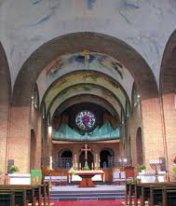
ZONDAG 2 JUNI 2019
Van 14.30 tot 17.30 uur aan het orgel:
Peter Dedene, Satoshi Kikuchi en André Kockaerts.
Om 15.00 uur: Hoe werkt een kerkorgel? Uitleg door Mark De Beir.
Onze-Lieve-Vrouw van Troost
Doop-, huwelijks- en overlijdensregisters ter inzage in de kerk.
‘Kerk en Leven’: 64 jaar in de parochie.
17.30 uur: avondgebed met de kloostergemeenschap.
Toegang: gratis

